Slide 1
Proiect de diplomă
Egalizator de sunet
Profesor coordonator: Sl. Dr. ing. Gabor CSIPKES
Student: Rafael-Marian VANCA

Slide 2
Cuprins
1. Obiectivul Lucrării
2. Structura Proiectului
3. Resurse
4.Implementare Hardware
5.Implementare Software
6.Rezultate
7.Concluzii
8.Viitoare dezvoltări

Slide 3

1. Obiectivul Lucrării
Dezvoltarea unui egalizator de sunet care să ruleze pe FPGA.
Folosind programele oferite de cei de la Xilinx.
Implementarea prin VHDL și C Embedded

Slide 4
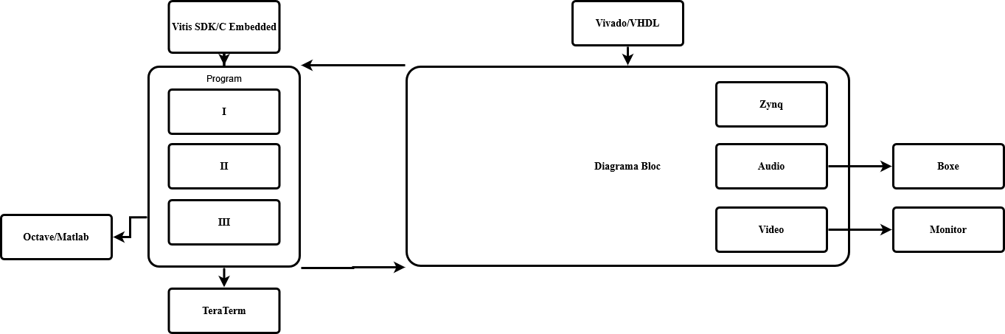
2. Structura Proiectului

Slide 5
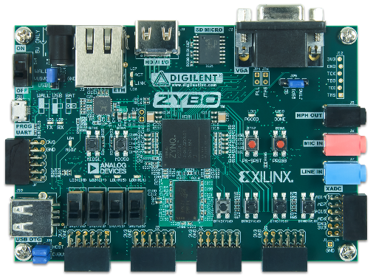





3. Resurse
Placa de dezvoltare Zybo
Monitor VGA
Sistem de boxe
Vivado 2022.1 – VHDL
Vitis SDK 2022.1 – C Embedded
Octave sau MatLab
Tera Term

Slide 6
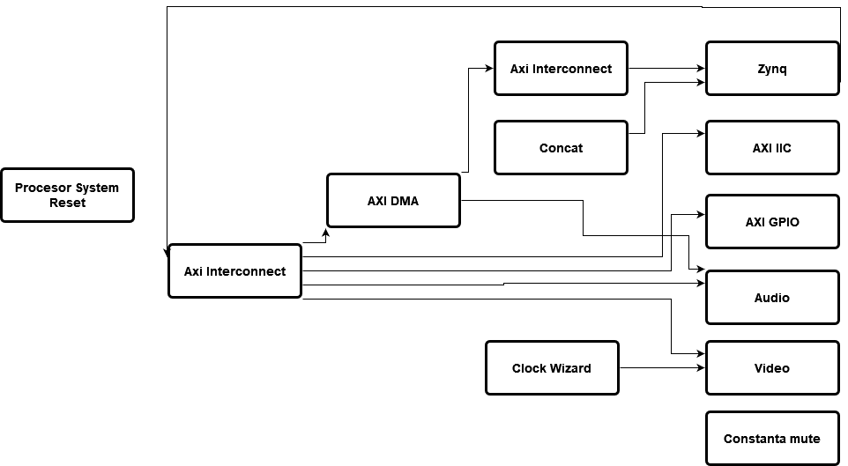
4.Implementare Hardware
Implementare Diagrama Block Vivado
Video VGA pentru rezoluție de 1980x1080px
Conectare Vitis SDK

Slide 7
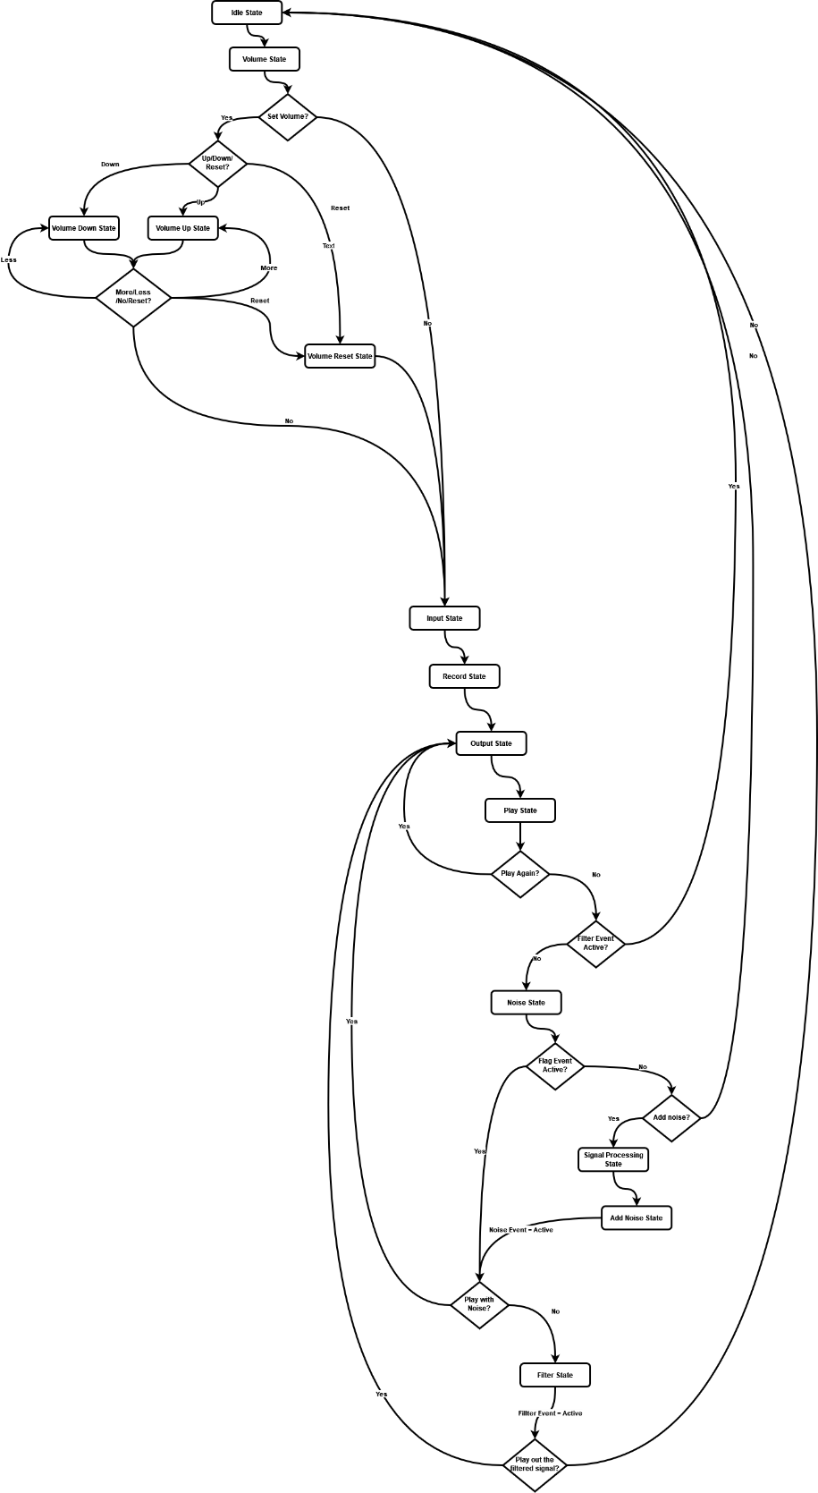
5.Implementare Software
Mașină de stare
Modificare Volum
Valori VGA
Adăugare Zgomot
Filtrul EMA
Stocare audio – 3 secunde
Redare audio

Slide 8
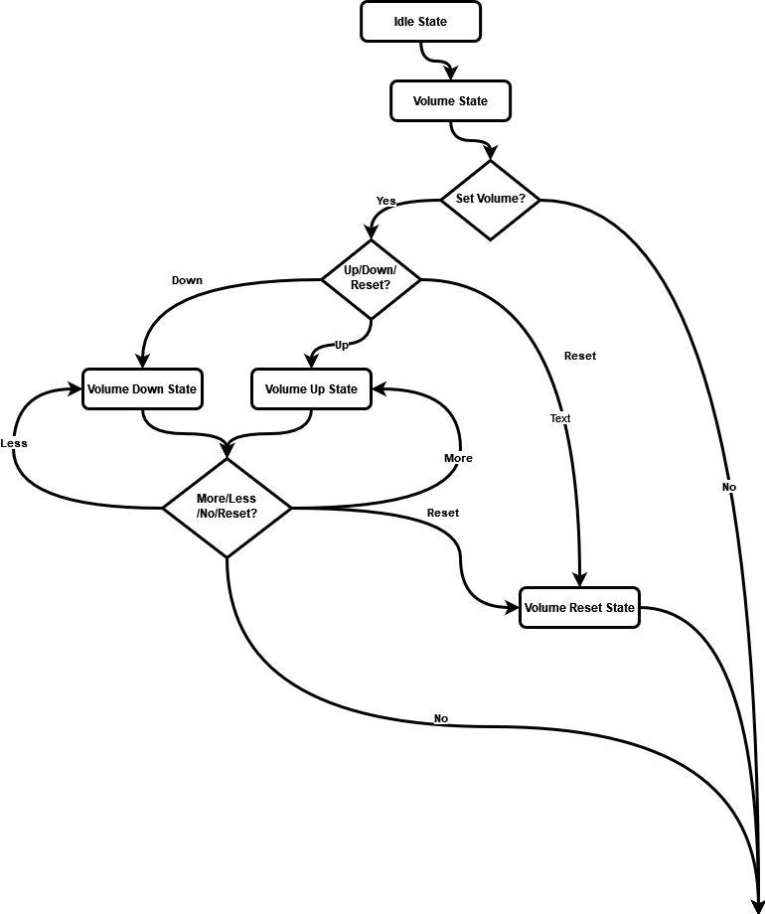
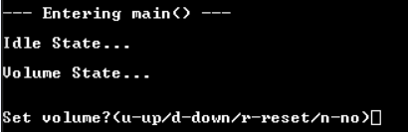
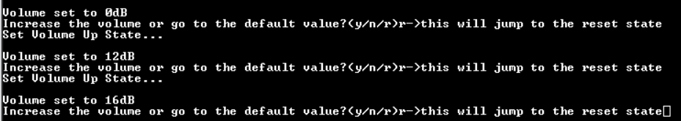
6.Rezultate
Prima parte a mașinii de stare
Creștem – Scădem – Reseta Volumul

Slide 9
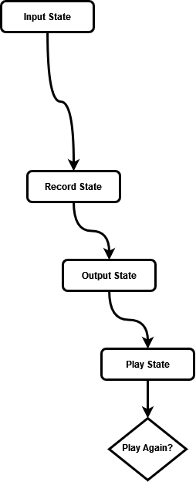
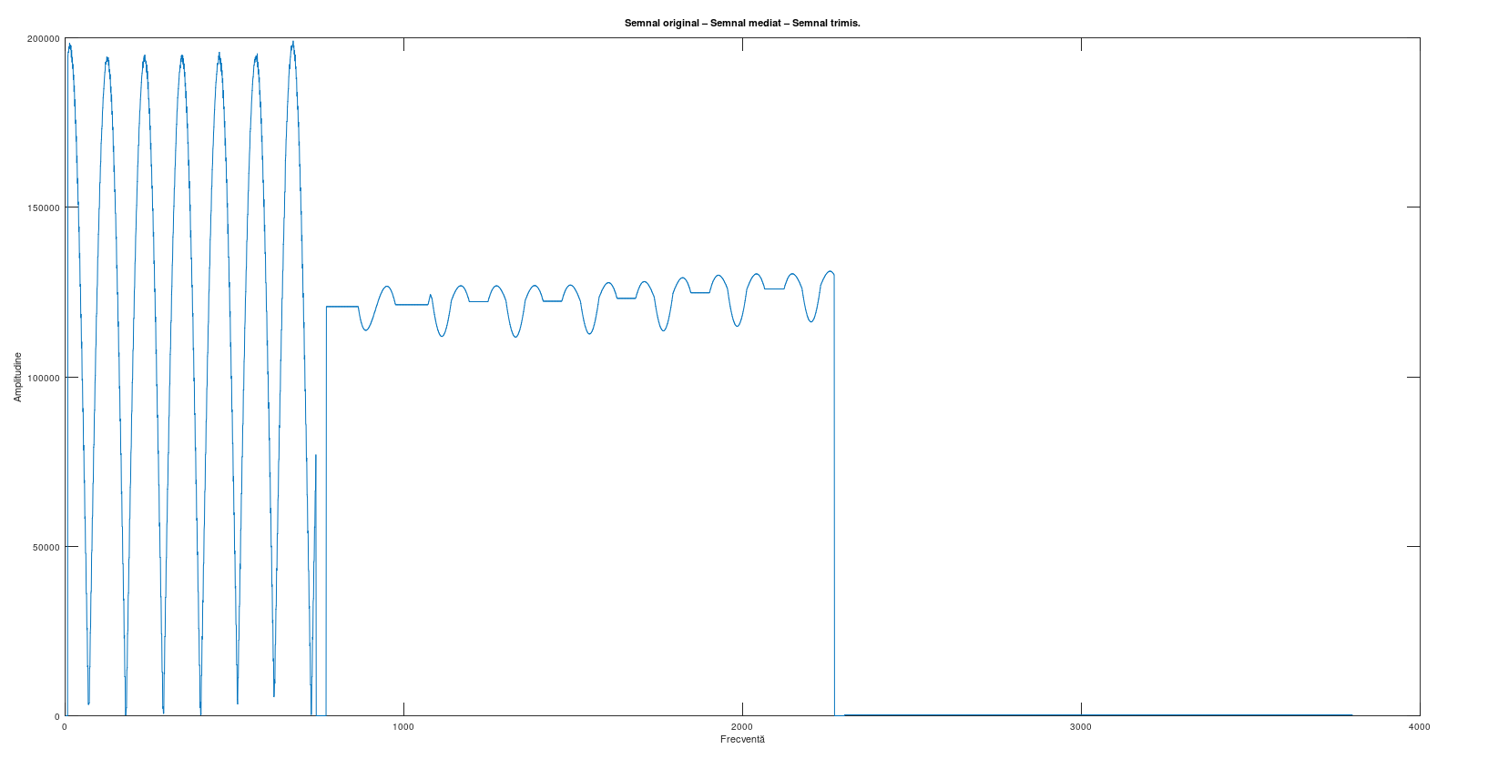
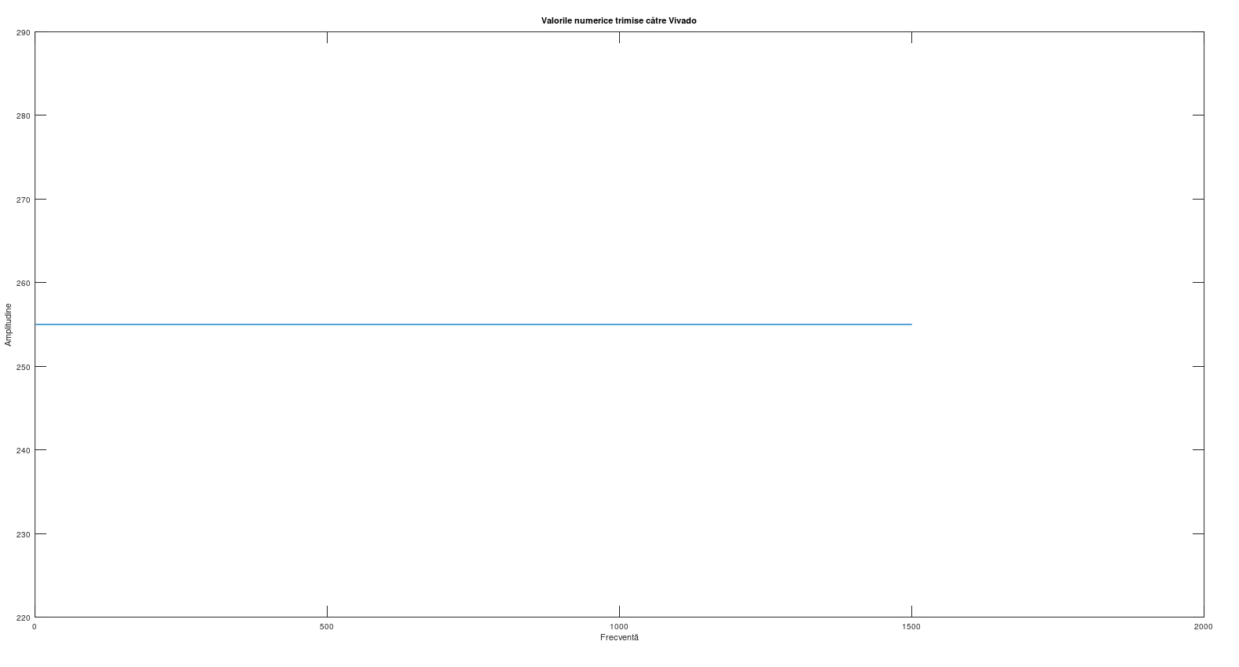
6.Rezultate
A doua parte a mașinii de stare
Stocare și Redare audio – 3 secunde
Implementare Video VGA

Slide 10
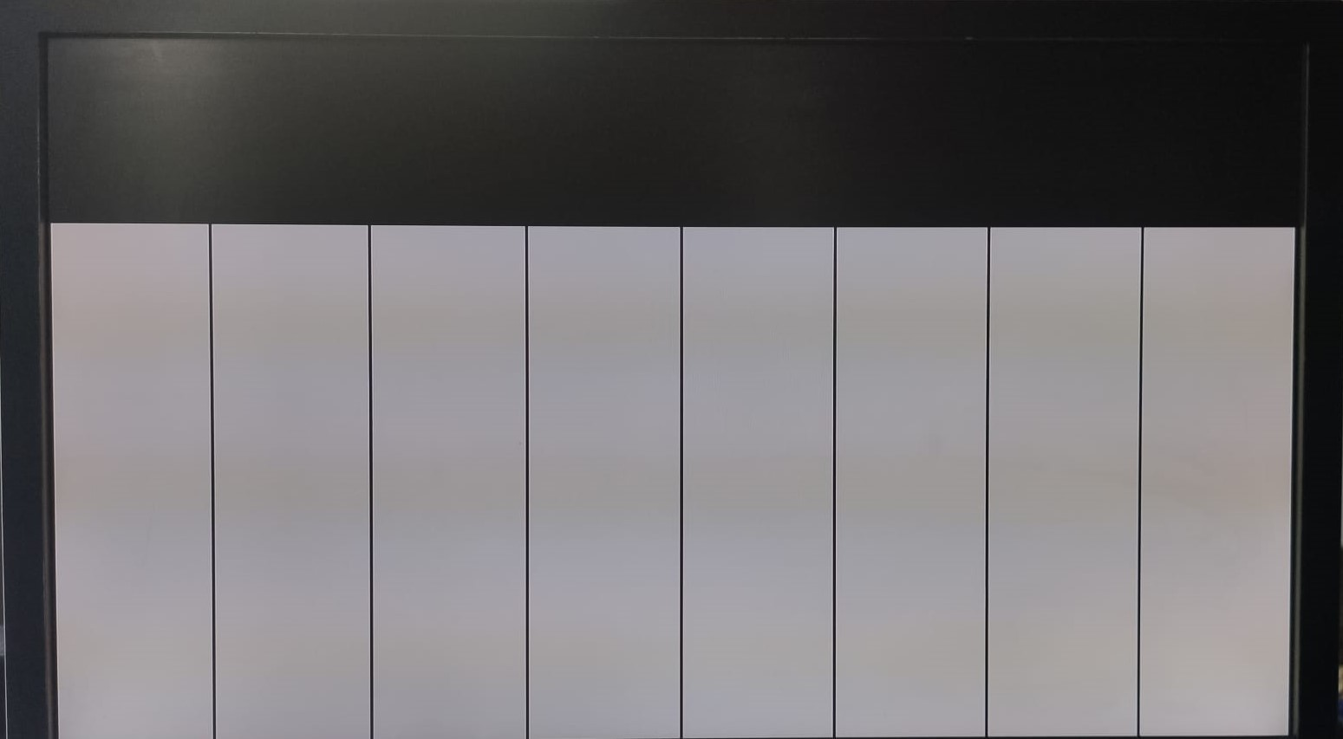
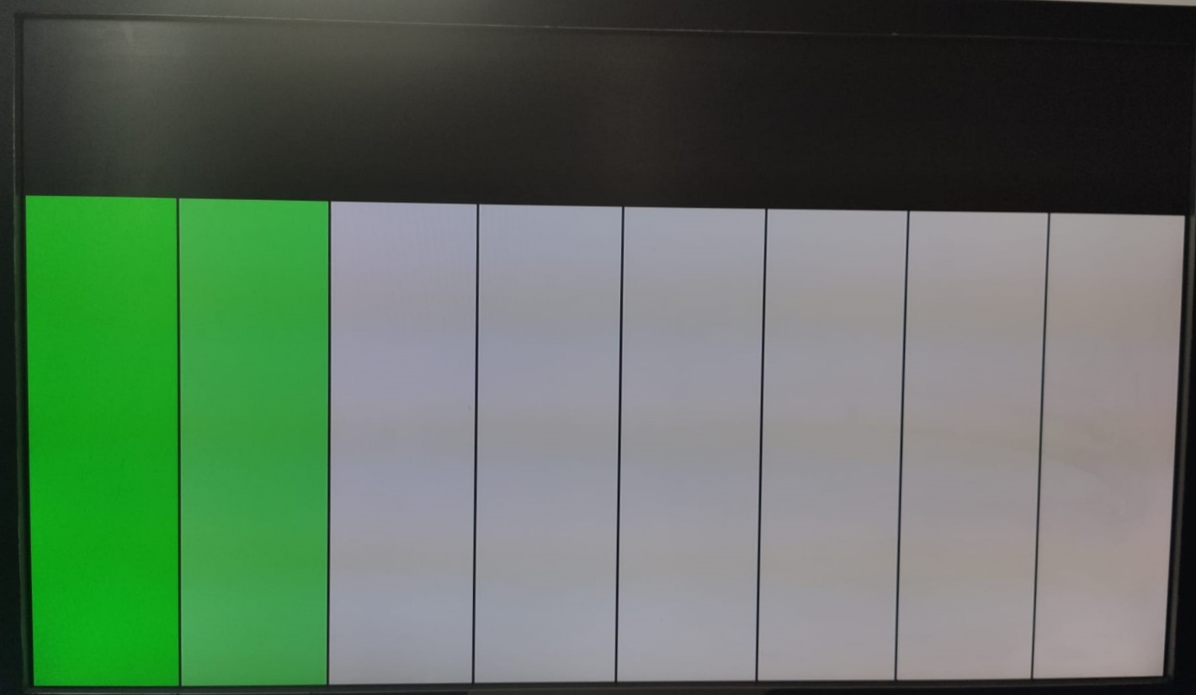
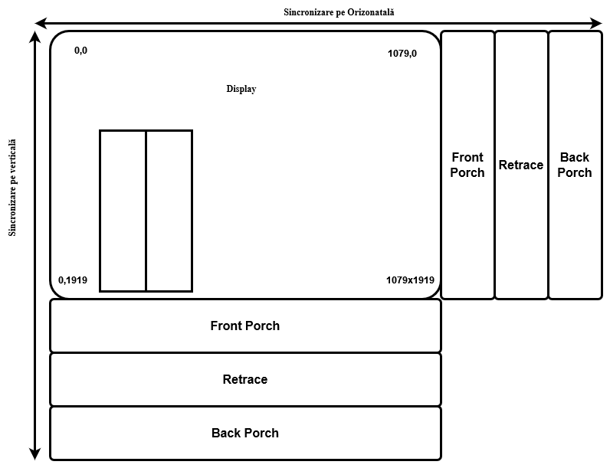
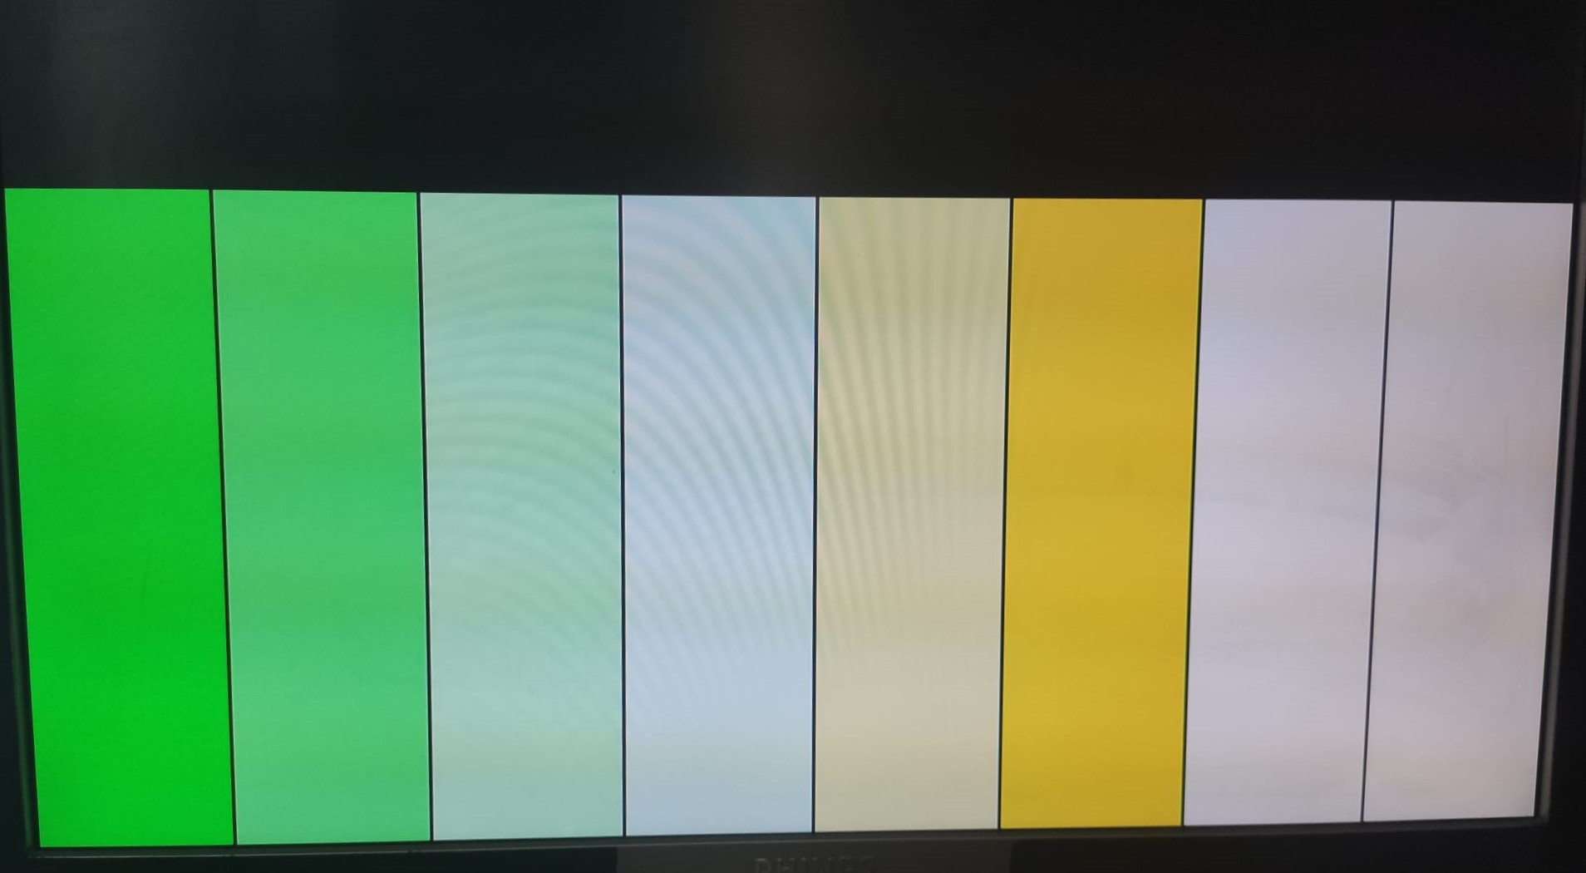
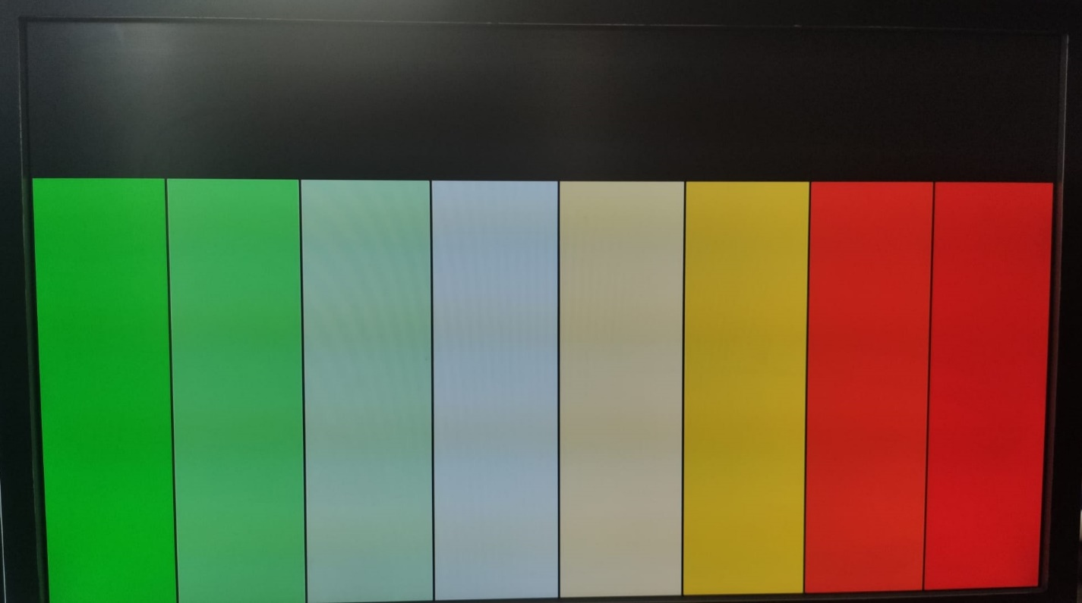
6.Rezultate
Rezultate implementare Video VGA
Logica VGA pentru rezoluție de 1980x1080

Slide 11
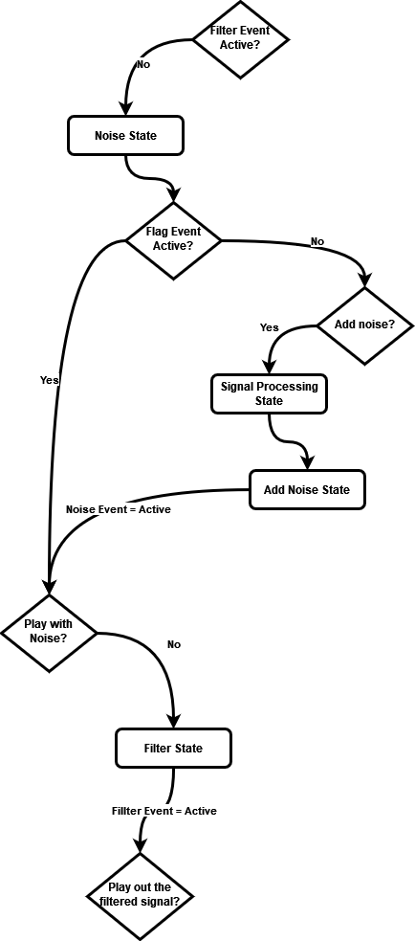
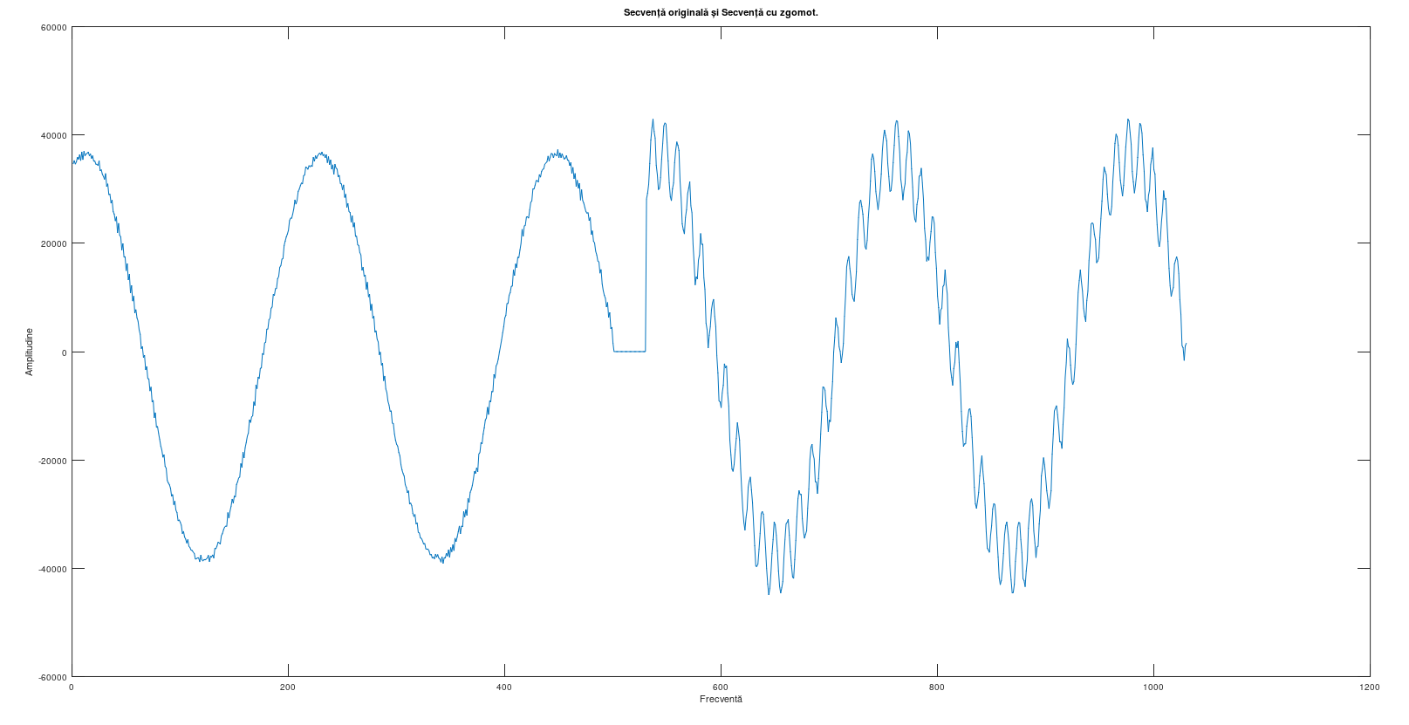
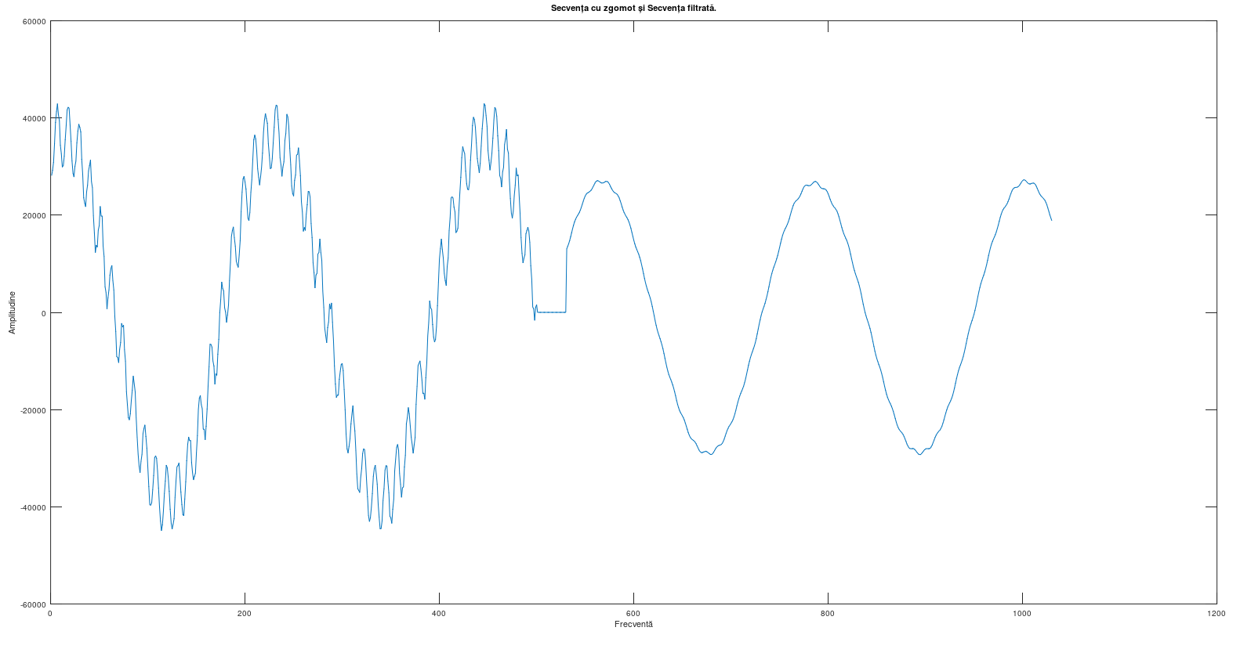
6.Rezultate
Ultima parte a mașinii de stare
Adăugare Zgomot
Filtrare semnal prin filtrul EMA
EMA=EMA_anterior+factor_de_pondere*(valoarea curentă-EMA_anterior)

Slide 12
7.Concluzii
Realizarea unui Egalizator de sunet
Vivado Block Design și Xilinx SDK
Placa de dezvoltare Zybo și monitor VGA
Filtrul EMA împreună cu Filtrul Trece-Jos

Slide 13
8.Viitoare dezvoltări
Dezvoltare video de la 8 bare la 20+
Implementare de alte filtre
Trecerea de la VGA la HDMI

